Slide 1
Родительское собрание
«Ребёнок и компьютер
– плюсы и минусы
этого общения»

Slide 2
Анкетирование
1. Есть ли у вас дома компьютер? (64%)
2. Кто больше общается с компьютером?
(60% родители; 40% дети)
3. Сколько времени Ваш ребёнок проводит у компьютера? (78% - 30 минут, 1 час; 22% сколько захотят)
4. Как вы относитесь к увлечению компьютерными играми? (100% положительно).
5. Вызывает ли это у вас тревогу? ( 100% нет)

Slide 3
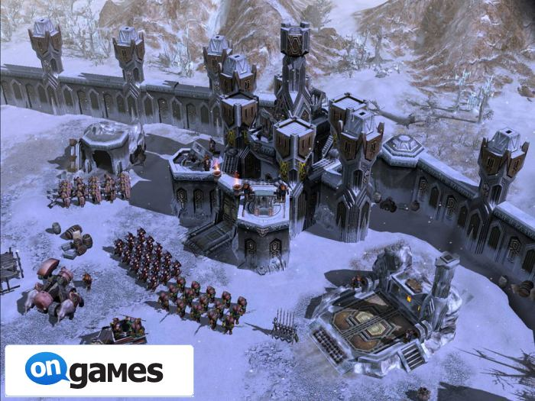

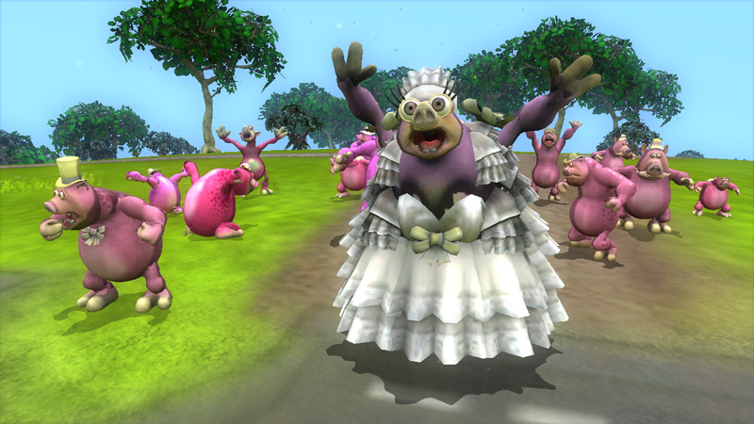
Виды компьютерных игр

Slide 4
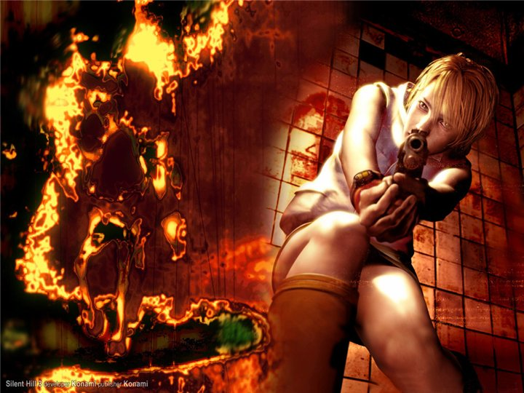
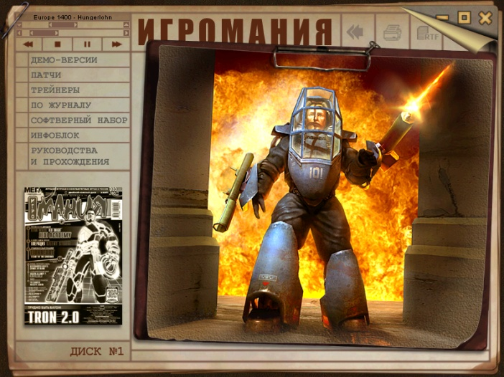
Игры «Убей их всех»

Slide 5
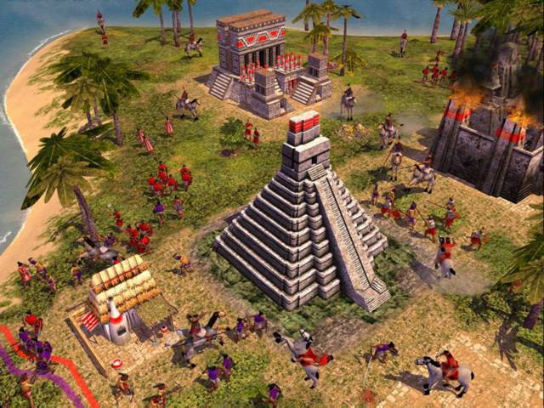
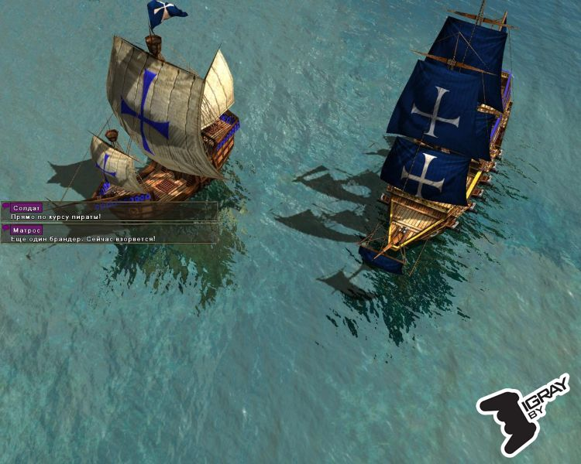
Игры «Стратегии»

Slide 6
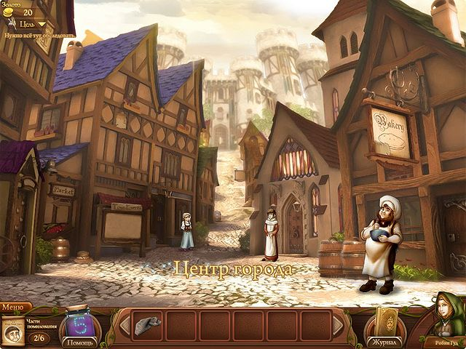
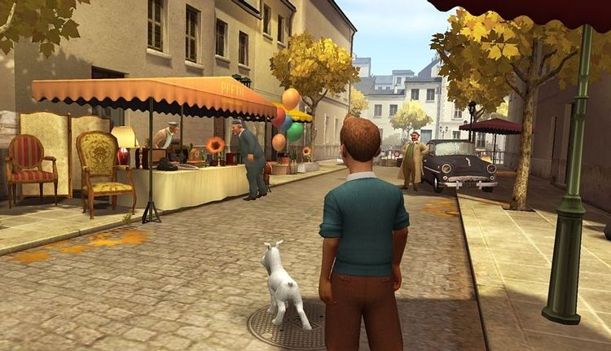
Игры Приключения

Slide 7
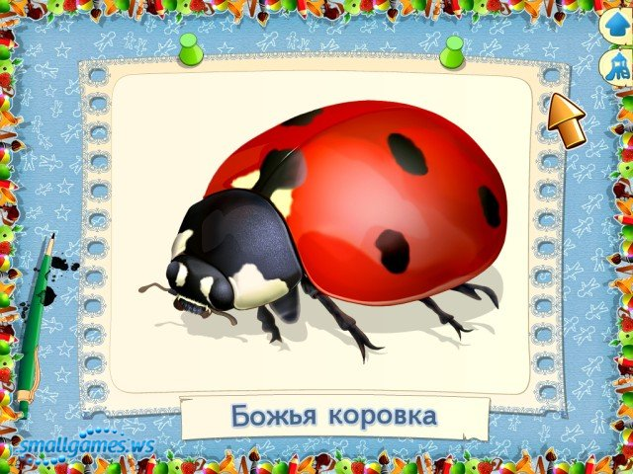

Развивающие

Slide 8
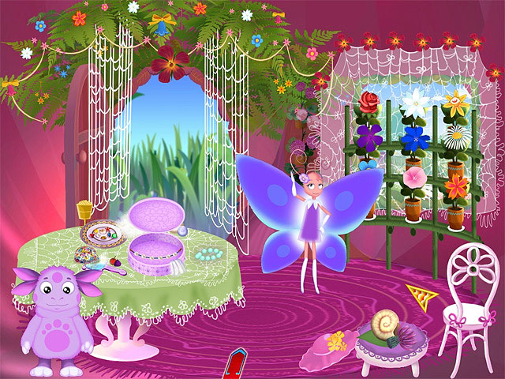
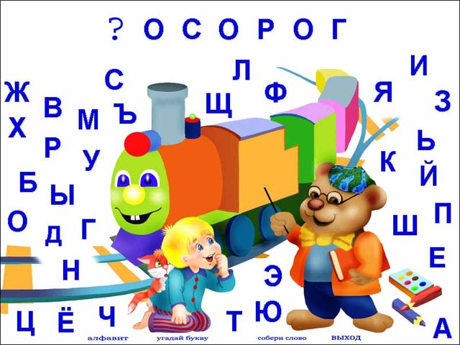
Обучающие

Slide 9
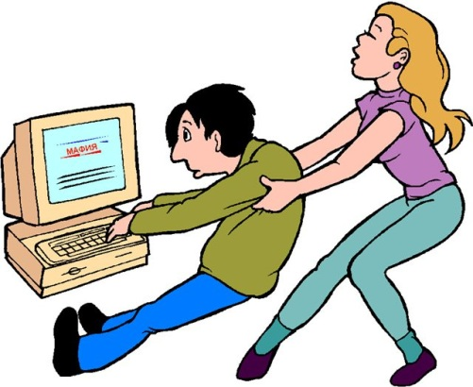
Факторы зависимости
1. Сильное влечение к ПК.
2. Нарушение способности контроля самого себя.
3. Смена физиологического состояния.
4. Желание увеличить время.
5. Отказ от других альтернатив в пользу ПК.
6. Невозможность прекратить занятия.

Slide 10
За компьютерные-игры
развивают учат
быстроту реакции; классифицировать и обобщать;
мелкую моторику рук; аналитически мыслить в нестандартной
память, внимание; ситуации;
логическое мышление; добиваться своей цели;
зрительно-моторную совершенствовать интеллектуальные
координацию. навыки.

Slide 11
Против
1.Нагрузка на зрение
2.Стеснённая поза
3.Излучение
4.Нагрузка на психику

Slide 12
Говорят дети
Если бы родители не запрещали играть?
Я давно играю
Я бы играл 19 часов
Когда остаюсь с бабушкой очень, очень много играю!
Когда мне очень, очень скучно - я играю в компьютер

Slide 13
На что бы согласились променять компьютер?
На собачку
Ради дружбы и семьи я бы отказался от компьютера
На время с мамой я её очень сильно люблю и проводил бы с ней время до старости

Slide 14
Один день без компьютера (день впечатлений)
Я бы пошёл и поиграл с папой в футбол
Я бы хотел поиграть в бадминтон со старшей сестрой
Я бы хотела помогать маме на кухне

Slide 15
Формула воспитания
М+ П+Я +К=В.У.М.+П.А.Р.

Slide 16

«Постарайтесь шагать рядом с ребёнком по дороге жизни – и ему не нужно будет удирать в виртуальный мир.»

Slide 17
Спасибо за внимание!

